Slide 1
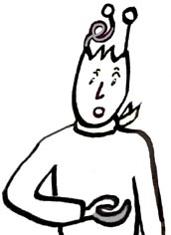
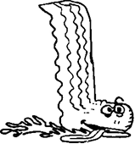
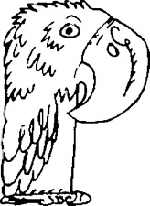
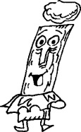
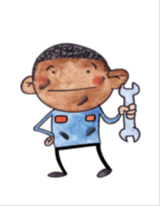
e E e E
Madame é aime répondre aux questions. Quand elle hésite où qu’elle n’est pas sûre, elle dit « Euh…. » et son anneau d’or disparait.
petit
petit
fe me le pe se
sa li fo mu pé
petit – bleu – encore
petit – bleu - encore
Le garçon est petit.
La souris est bleue.
de – un – il est

